Slide 1
Introduksjon Arduino-programmering
Arne Midjo
Universitetslektor - Institutt for elektroniske systemer

Slide 2
Oversikt – Arduino-modulen i TELE1001
I dag (19/10):
Arduino-plattformen – Kortet, komponenter, IDE (SW-verktøyet)
Grunnleggende begreper i programmering
Variabler, konstanter og datatyper
I/O: Input og Output
Valg: if- og if-else-setningen
Løkker: while
Funksjoner: Innebygde og egendefinerte
Hjemmelabøving Legges ut Fredag 20., leveres på Blackboard, Frist TBA
Koble enkle komponenter
Teste ut og modifisere oppgitt kode
Lage egen kode
Feilsjekke og fikse kode
Neste gang (7/11):
Repetisjon/test, veiledning hjemmelabøving, inspirasjonsprosjekter

Slide 3
Student Response System - SRS
Verktøy for å engasjere studenter og
gi tilbakemelding til lærer
Anonyme spørreundersøkelser for å gi et sant bilde
Respons
Kommunikasjon
Interaksjon
Notes:
Hvor mange har holdt på med programmering?
Hvor mange har holdt på med Elektronikk?
Hvor mange er kjent med Arduino?

Slide 4
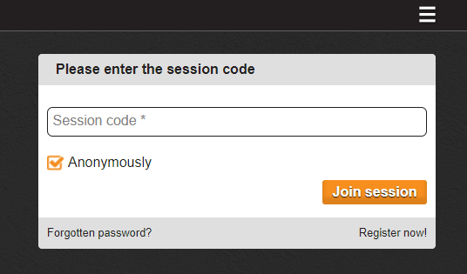
Student Response System - SRS
app.one2act.no
Koden dukker opp øverst til venstre på tavla
Notes:
Hvor mange har holdt på med programmering?
Hvor mange har holdt på med Elektronikk?
Hvor mange er kjent med Arduino?

Slide 5


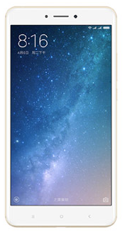
Vi prøver ut SRS!
Egenrefleksjon/Quiz: Tenk selv
Grupperefleksjon: Tenk og drøft i team
Og nå: Fram med mobilene! ☺

Slide 6
SRS – Quiz
Har du programmert før?
Ja | Nei

Slide 7
SRS – Quiz
Har du holdt på med elektronikk før?
Ja | Nei

Slide 8
SRS – Quiz
Vet du hva en Arduino er?
Ja | Nei

Slide 9
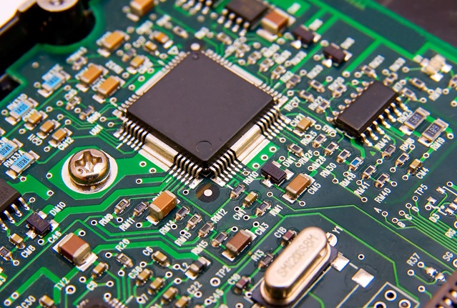
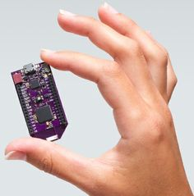
Hva er det vi koder?
Mikroprosessor eller
Mikrokontroller
Prosessorer/kontrollere må ha hjelpekretser (elektronikk-komponenter)

Slide 10
Vi skal kode et Arduino mikrokontrollerkort
Gedigen familie av mikrokontrollerkort og hardware-tilbehør
For prototyping
Som en undervisningsplattform
Standardisert programmering

Slide 11
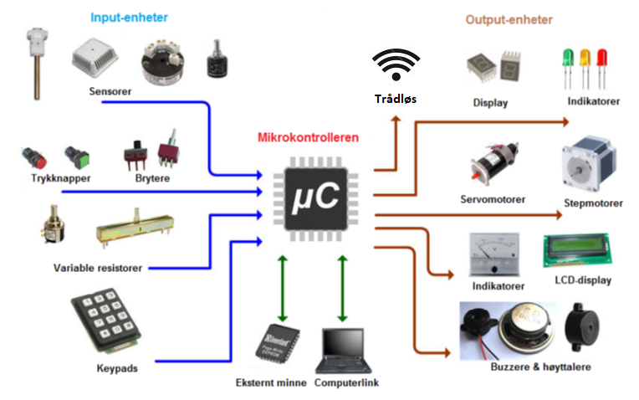
Mikrokontrollerens nærmiljø

Slide 12

Hvor benyttes mikrokontrollere?
Forbrukerelektronikk
Biler, båter og fly
Robotsystemer
Forsvarsteknologi
Etc, etc! – dvs «overalt»

Slide 13
Arduino Uno
Arduino Ressursside:
www.arduino.cc

Slide 14
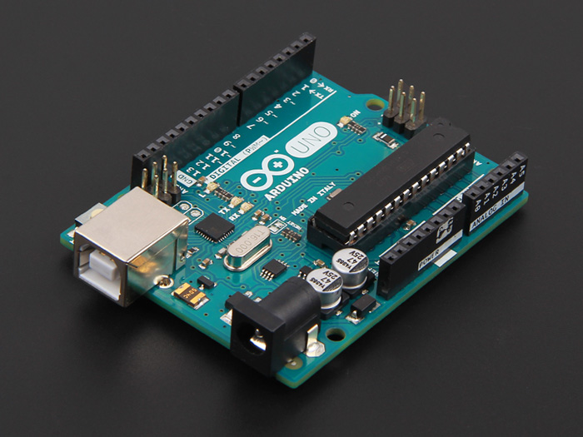
Arduino Uno-kortet
Inn-/Ut-port Digital
Mikrokontrolleren
USB-port
Power + Inn-port Analog)
Spenningsplugg

Slide 15
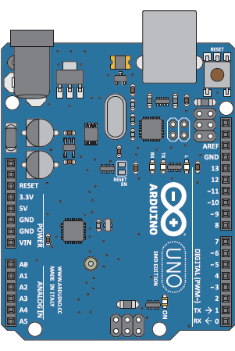
Arduino Uno
USB-porten:
Arduino ←→ PC
Mikrokontrolleren:
(Surface Mount Device)
Digital-porten:
inn-/ut-pinnene D0-D13
Analog-porten:
inngangene A0-A5

Slide 16
Arduino Uno
Lysmåling
Temperatur
Lyd
Nivå
Fuktighet
Motion
Alarmbuzzer
Lysdioder
Motor
Display
Varme
Svitsje (av/på)
Sensorer
Måle
Aktuatorer
Pådrag

Slide 17
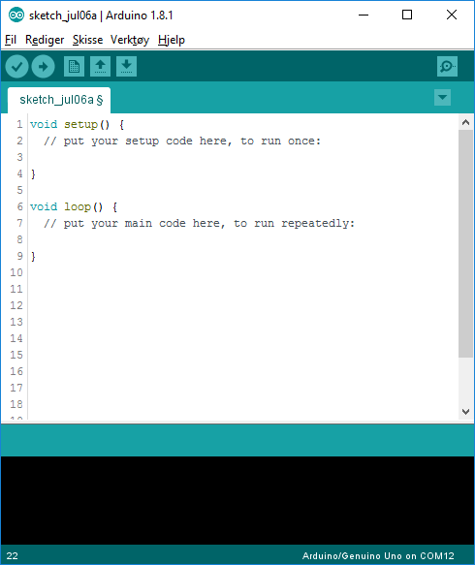
Kode-verktøyet
Koden i Arduino kaller vi en «Sketch»

Slide 18
Koblingsbrett (breadboard)
Prototype- og test-brett
Plugger elektronikk-komponentene rett inn
Innvendige forbindelser
Kobles opp mot Arduino-kortet

Slide 19
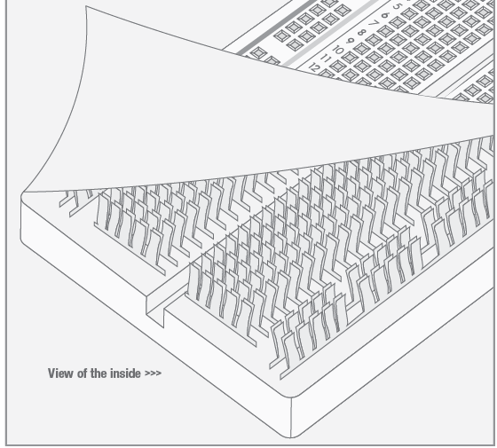
Koblingsbrett (breadboard)
Langsgående forbindelser
(to skinner langs hver langside)
Tverrgående forbindelser
(en hel rekke skinner i to parallelle rader)

Slide 20
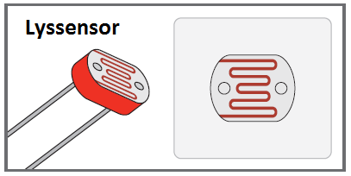
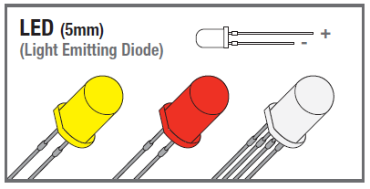
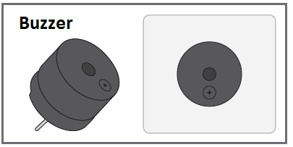
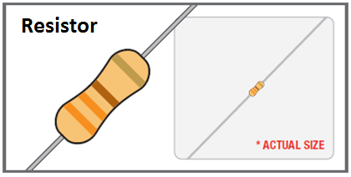
Noen komponenter i kit’et

Slide 21
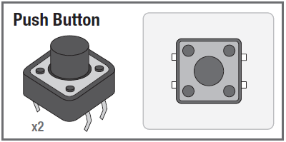
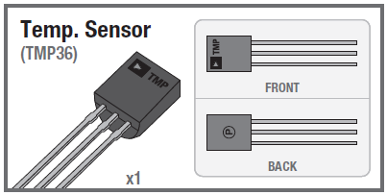
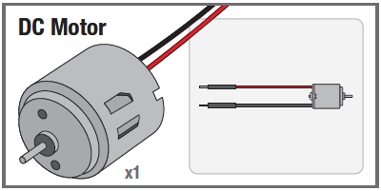
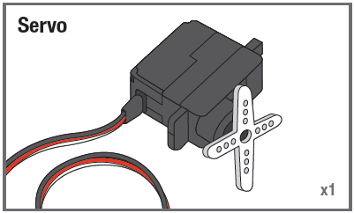
Noen komponenter i kit’et

Slide 22
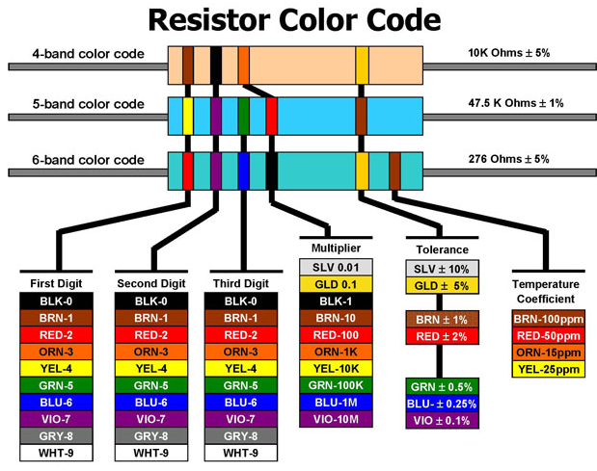
Fargekode for motstander
Du finner også verktøy på nett
4- eller 5-bånds motstand
Ved 4-bånds er 3. ring multiplikatoren
Siste ring er alltid toleransen - dvs nøyaktigheten

Slide 23
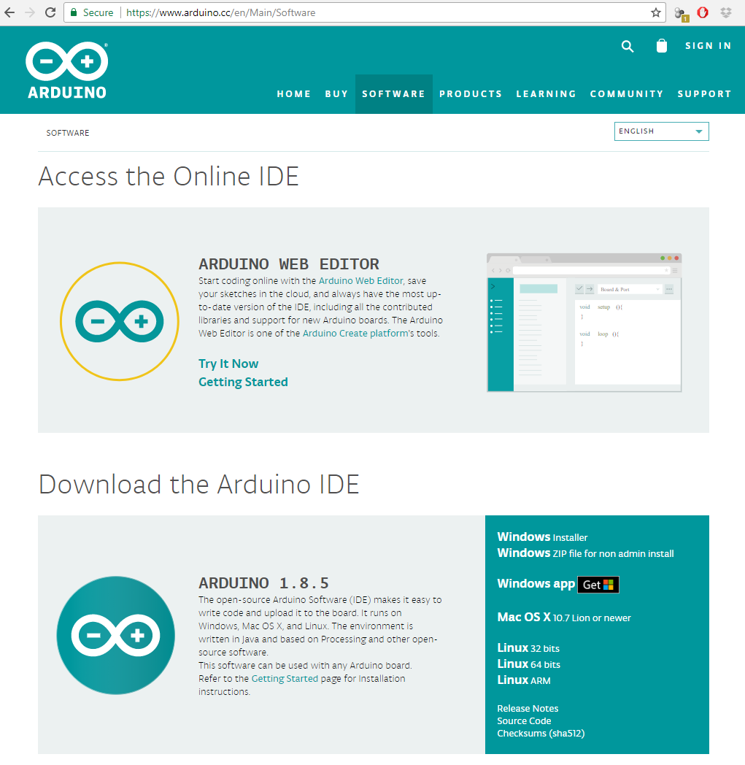
Laste ned Arduino software (IDE)
arduino.cc
Software
Download the Arduino IDE

Slide 24
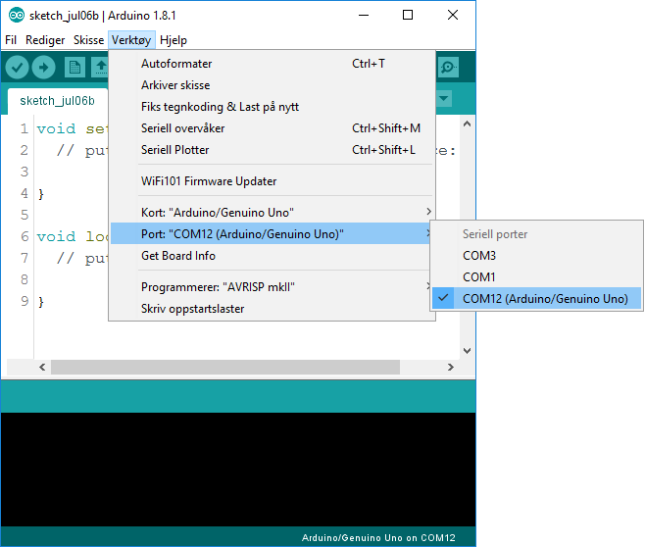
Klargjøring til programmering
Åpne Arduino-programmet.
Koble Arduinoen til datamaskinen.
Gå til verktøy og se at Arduinoen er satt til riktig port.
MERK!
Ved ut og innkobling av Arduino-kortet er dette noe som kan falle ut. Da må du sjekke på nytt og rette opp.

Slide 25
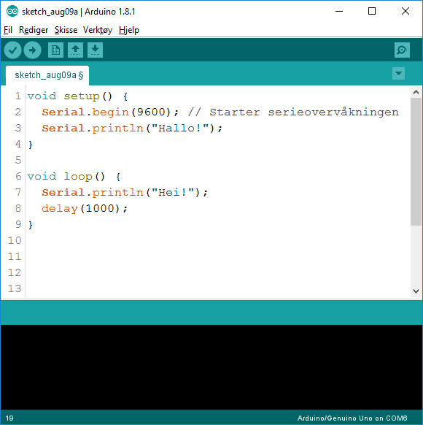
La oss teste et program
2.
4.
Skriv av programmet
Last opp kode
Lagre fil
Åpne seriemonitoren
Fungerer programmet? Hva ser du?

Slide 26

Hjelperessurs 1: IDE og ditt første program - Sjekk ut på Blackboard!

Slide 27
Hva er koding?
Kode / Programmere
Fortelle maskinen hva den skal gjøre
Det gjøres med et programmeringsspråk
Menneskekode og Maskinkode
Mennesket forstår best konvensjonelle språk
Datamaskinen forstår best 0110010011001010 = Maskinkode
Program
Oversetter /
Kompilator
Maskinkode

Slide 28


Hva er koding?
1
Oppgave skal utføres:
beregn og print arealet av et rektangel
3
Oversettes (kompileres)
til maskinkode
2
Instruksjoner skrives
i editoren (IDE)
length = 10
height = 5
area = length * height
print (area)
100110100110110011000110001001010100011100010101000100100111
4
Kjøres i prosessoren

Slide 29
Hva er et program?
Program
En serie med instruksjoner som forteller datamaskinen hva den skal gjøre
Instruksjonene er i form av programlinjer
Hver enkel programlinje er en handling
En handling kan være
Program
start program
programlinje 1
programlinje 2
programlinje 3
programlinje 4
programlinje 5
end program
Lese av en sensor
Legge sammen to verdier
Slå på/av en lysdiode
Starte/stopp en motor

Slide 30
“Kjøring” av programmet
Programlinjene utføres sekvensielt
Sekvensielt betyr at noe skjer i sekvens – den ene etter den andre:
Program
start program
programlinje1;
programlinje2;
programlinje3;
programlinje4;
programlinje5;
end program

Slide 31
Programmeringsverktøyet
Integrated Development Enviroment
IDE
Kode
Informasjonsvindu
Verifisering av kode
«Grammatikksjekk» = Syntakssjekk
Verifiser kode og last opp
Kode blir oversatt til maskinkode 0101010010001111000
Sendt over USB

Slide 32
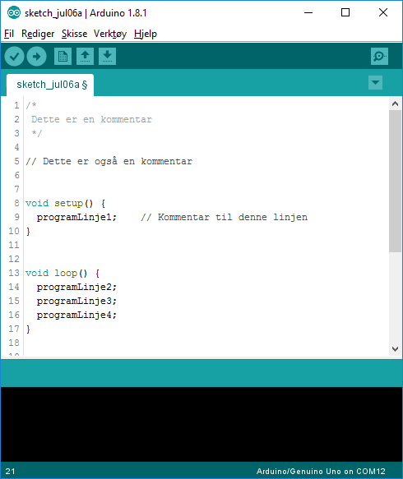
Syntaks
Grammatikkregler for programspråk
Kommentarer
Linjeslutt ;
Scope / Omfang - { }
Tabulator / Mellomrom
Case-sensitivitet
«A» og «a» er ikke like
LED og led er ikke like
Led og led er ikke like
Scopet til setup
Scopet til loop

Slide 33
SRS – Quiz
Program
Gitt dette «programmet»
Hvilken av linjene kjøres først?
start program
programlinje4;
programlinje5;
programlinje3;
programlinje1;
programlinje2;
end program
a) programLinje1; | b) programLinje2; | c) programLinje4; | d) Vet ikke / Usikker

Slide 34
SRS – Quiz
Program
Gitt dette «programmet»
Hvilken av linjene kjøres først?
start program
programlinje4;
programlinje5;
programlinje3;
programlinje1;
programlinje2;
end program
a) programLinje1; | b) programLinje2; | c) programLinje4; | d) Vet ikke / Usikker

Slide 35
SRS – Quiz
Hva brukes ; til?
a) Scope / Omfang | b) Linjeslutt | c) Kommentar | d) Vet ikke / Usikker

Slide 36
SRS – Quiz
Hva brukes ; til?
a) Scope / Omfang | b) Linjeslutt | c) Kommentar | d) Vet ikke / Usikker

Slide 37
SRS – Quiz
La oss ta fram vårt første program igjen:
Hvorfor ser vi «Hei!» gjentatte ganger og ikke «Hallo!» ?
a) | «Hei!» er i scopet loop | b) | Det ligger mellom { }
c) | «Hei!» er i scopet setup | d) | Vet ikke / Usikker

Slide 38
SRS – Quiz
La oss ta fram vårt første program igjen:
Hvorfor ser vi «Hei!» gjentatte ganger og ikke «Hallo!» ?
a) | «Hei!» er i scopet loop | b) | Det ligger mellom { }
c) | «Hei!» er i scopet setup | d) | Vet ikke / Usikker

Slide 39
Viktige begreper i koding
Programbyggeklosser
Variabler og konstanter (deklarere, initialisere)
Instruksjoner
If- og If-else-instruksjoner (Hvis-ellers)
Løkke-instruksjoner (loops)
Betingelser (skal løkka/If-else kjøres?)
Funksjoner

Slide 40
Programbyggeklosser
Uttrykk
x + y
a < b
Programsetninger
Komplette C-instruksjoner som avsluttes med semikolon ;
z = 100;
n = m / 2;
i = k + x;
Operander: x og y, a og b
Operatorer: + og <
Gjerne en matematisk eller
logisk handling
Her utføres en tilordning. Z tilordnes (får)
verdien 100.

Slide 41
Programbyggeklosser
Setningsblokker (kodeblokker)
Én eller flere programsetninger gruppert sammen
Kompilatoren betrakter dem som sammenlenket
Setningsblokker starter og slutter med krøllparentes: { }
If (sensorValue < 300) {
digitalWrite(ledPin, HIGH);
tone(buzzerPin, 500);
Serial.println(″ALARM!″);
}
Dersom if-setningen slår til utføres
hele setningsblokken mellom { og }.

Slide 42
Variabler og Konstanter
Hva er en variabel?
Et navn som tar vare på informasjon/verdier som behandles og endres i løpet av programkjøringen
Variabler gis verdier ved tilordning
Vi bruker tilordningsoperatoren: =
Format: variabel = uttrykk
Eksempel: sensorValue = 500, x = 2, hastighet = 80
navnet på variabelen
verdien på variabelen
500
sensorValue referer til
verdien 500 i memory
sensorValue

Slide 43
Variabler og Konstanter
Hva er en konstant?
Et navn som tar vare på informasjon/verdier som ligger fast i løpet av programkjøringen
Eksempel: sensorPin = A2, pi = 3,14
Datatyper til variabler og konstanter
De kan ta forskjellige typer:
Heltall (int), desimaltall (float), tekststreng (string), bokstav/tegn (char), boolsk/sannhetsverdi (boolean), + +
HUSK! Variabler og konstanter må deklareres/opprettes før du kan bruke dem i programmet ditt.

Slide 44
Hjelperessurs 2: Variabler og datatyper - Sjekk ut på Blackboard!

Slide 45
I/O – Input/Output i Arduinoen

Slide 46
Læringsmål
Etter denne modulen skal du
Forstå betydningen av Input/Output
Være i stand til å programmere enkel I/O på Arduinoen
Beherske I/O-instruksjonene
digitalWrite
digitalRead
analogRead

Slide 47
Du husker Arduino-kortets elementer?
USB-porten:
Arduino ←→ PC
Arduinoen
(mikrokontrolleren)
Reset-knappen
Digital-porten:
Inn-/ut-pinnene
D0-D13
Analog-porten:
Inngangspinnene
A0-A5

Slide 48
Inputs / Outputs
eller også: Innganger / Utganger
Operasjoner på I/O-pinnene (Inngangs-/Utgangs-pinnene)
Dette er grunnprinsippet i programmering av mikrokontrollere:
Mikrokontrolleren kommuniserer
med omverden via sin I/O
Typiske operasjoner:
Lese av en tilknyttet sensor
Styre en motor
Lese av en trykknapp
Skru av/på en LED
Vi benytter I/O-instruksjoner for disse operasjonene

Slide 49
Inputs / Outputs: Litt forenklet sett
Forenklet fordi bl.a. trykknapper kobles til på Digitalporten
Sensorer
Måle
Aktuatorer
Pådrag
Lysmåling
Temperatur
Lyd
Nivå
Fuktighet
Motion
Alarmbuzzer
Lysdioder
Motor
Display
Varme
Svitsje (av/på)
Inputs
Outputs

Slide 50
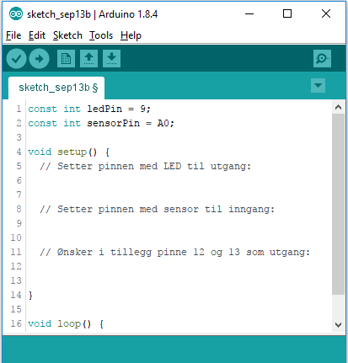
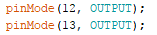
Definering av Input/Output
Inngang eller utgang?
Det må vi fortelle Arduinoen
Vi benytter pinMode-instruksjonen i void setup()
Pinne definert som INPUT:
-Vi kan lese av spenning påtrykt den
Pinne definert som OUPUT:
-Vi kan påtrykke en spenning ut fra den

Slide 51
I/O-instruksjoner
Digitale Verdier
Analoge Verdier
digitalWrite
Inngang eller utgang?
OUTPUT
Mulige verdier?
HIGH/LOW
digitalRead
Inngang eller utgang?
INPUT
Mulige verdier?
HIGH/LOW
analogRead
Inngang eller utgang?
INPUT
Mulige verdier?
0-1023
(analogWrite)
Dette er en spesiell instruksjon som vi kommer tilbake til!

Slide 52
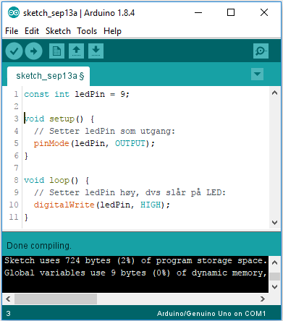
digitalWrite
digitalWrite(pinne, LOW);
digitalWrite(pinne, HIGH);
Gir ut 0 eller 5V spenning på en pinne
Brukes når vi vil skru noe på eller av

Slide 53
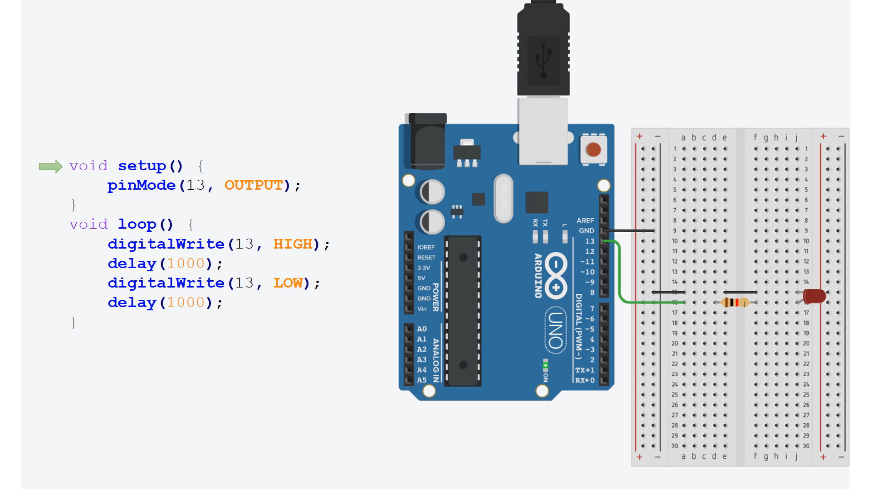
digitalWrite/Read - Eksempel

Slide 54
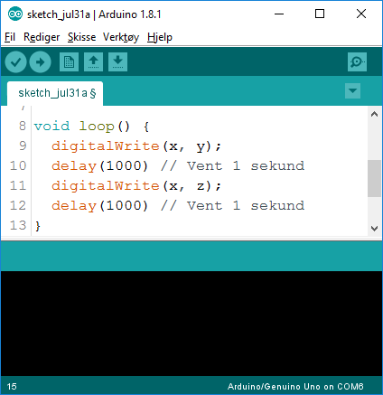
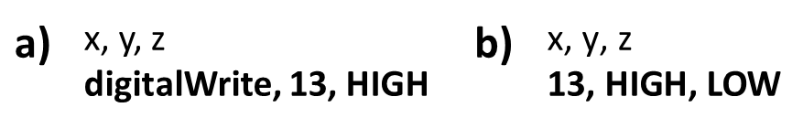
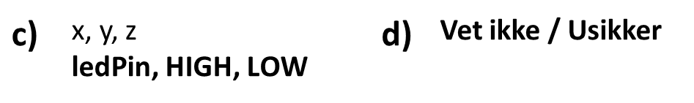
SRS – Quiz
Det er koblet en LED på pinne 13.
LED-en skal skrus på og av kontinuerlig
Hva skulle ha stått i stedet for
x, y og z?
a) | x, y, z digitalWrite, 13, HIGH | b) | $$\text{x}\text{, }\text{y}\text{, }\text{z}$$ $$\text{13,} \text{HIGH}\text{, }\text{LOW}$$
c) | x, y, z ledPin, HIGH, $\text{LOW}$ | d) | Vet ikke / Usikker

Slide 55
SRS – Quiz
Det er koblet en LED på pinne 13.
LED-en skal skrus på og av kontinuerlig
Hva skulle ha stått i stedet for
x, y og z?
a) | x, y, z digitalWrite, 13, HIGH | b) | $$\text{x}\text{, }\text{y}\text{, }\text{z}$$ $$\text{13,} \text{HIGH}\text{, }\text{LOW}$$
c) | x, y, z ledPin, HIGH, $\text{LOW}$ | d) | Vet ikke / Usikker

Slide 56
SRS – Quiz
Det er koblet en LED på pinne 13.
LED-en skal skrus på og av kontinuerlig
Hva skulle ha stått i stedet for
x, y og z?
a) | x, y, z digitalWrite, 13, HIGH | b) | $$\text{x}\text{, }\text{y}\text{, }\text{z}$$ $$\text{13,} \text{HIGH}\text{, }\text{LOW}$$
c) | x, y, z ledPin, HIGH, $\text{LOW}$ | d) | Vet ikke / Usikker

Slide 57
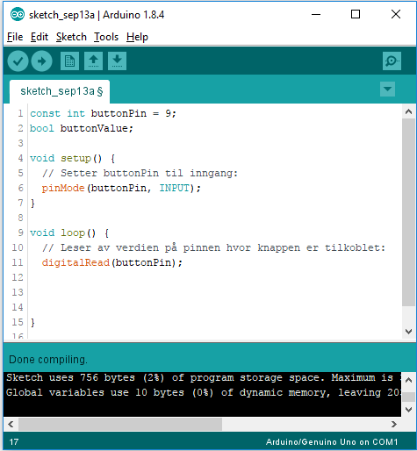
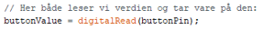
digitalRead
digitalRead(pinne);
Leser spenningen på en pinne og returner avlest verdi (digitale verdi).
Brukes ofte til å trigge en funksjon.
Eksempel:
En knapp trykkes inn → høy verdi:
vi lar det starte en alarm!

Slide 58
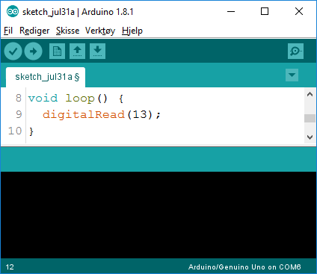
SRS – Quiz
Du setter 5V på pinne 13
Hvilken verdi leses av i programmet?
a) | HIGH | b) | LOW | c) | Ingen verdi | d) | Vet ikke / Usikker

Slide 59
SRS – Quiz
Du setter 5V på pinne 13
Hvilken verdi leses av i programmet?
a) | HIGH | b) | LOW | c) | Ingen verdi | d) | Vet ikke / Usikker

Slide 60
SRS – Quiz
Du setter 5V på pinne 13
Hvilken verdi er lagret og kan brukes i programmet?
a) | HIGH | b) | LOW | c) | Ingen verdi | d) | Vet ikke / Usikker

Slide 61
SRS – Quiz
Du setter 5V på pinne 13
Hvilken verdi er lagret og kan brukes i programmet?
a) | HIGH | b) | LOW | c) | Ingen verdi | d) | Vet ikke / Usikker

Slide 62
Hjelperessurs 3: Knappekretser - Sjekk ut på Blackboard!

Slide 63
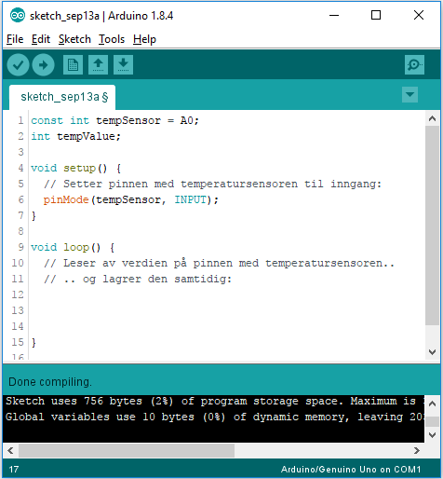
analogRead
analogRead(pinne);
Bruker analogporten
pinnene A0-A5
Leser verdier mellom 0-5 Volt:
omformes til 0-1023 i programmet!
Viktig å lagre avlest verdi

Slide 64
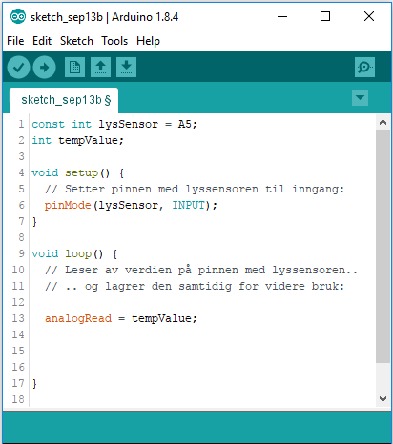
SRS – Quiz
Vi ønsker å lese verdien på en lyssensor for å bruke senere i programmet, men det funker ikke
Hvor ligger feilen?
a) | tempValue. Skal være lightValue | b) | tempValue kan ikke være int
c) | Feil bruk av analogRead | d) | Vet ikke / Usikker

Slide 65
SRS – Quiz
Vi ønsker å lese verdien på en lyssensor for å bruke senere i programmet, men det funker ikke
Hvor ligger feilen?
a) | tempValue. Skal være lightValue | b) | tempValue kan ikke være int
c) | Feil bruk av analogRead | d) | Vet ikke / Usikker

Slide 66
Kontrollstrukturer i programmet -Valg -Løkker

Slide 67
Læringsmål
Etter denne modulen skal du
Ha fått ytterligere forståelse for programflyt
Forstå elementene i beslutningstaking
Være i stand til å benytte instruksjoner (kontrollstrukturer) som gir muligheter for avvik fra lineær programflyt
Valg med if- og if-else-setningen
Repetere kode med while-løkka

Slide 68
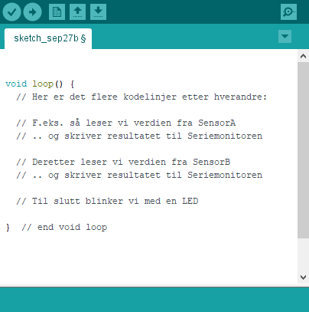
Vi husker Programflyt?
Lineær programflyt:
void loop() {
programlinje1;
programlinje2;
programlinje3;
programlinje4;
programlinje5;
}
Programkoden kjøres lineært
(.. men merk at selve void loop()
kjører i løkke)

Slide 69
Kontrollstrukturer
Vi avviker fra lineær programkjøring
Avvik: Valg/beslutningstaking i Arduino C
If-setningen
If-else-setningen
While-løkka
Relasjonsoperasjoner muliggjør beslutningstaking
Dvs vi utfører sammenligninger
Og vi gjør bruk av logiske utsagn/betingelser
Det finnes flere..

Slide 70
Logiske utsagn og operatorer
Hva er en operator?
Spesialtegn brukt for å utføre spesifikke operasjoner
Tilordnings-operatoren: = (Husk! Dette er ikke “er lik”)
Aritmetiske operatorer: +, -, *, /
Relasjons-operatorene (sammenligner variabler/konstanter):
> større enn (eksempel: x > y, x > 10)
< mindre enn
>= større enn eller lik
<= mindre enn eller lik
== er lik
!= ulik

Slide 71
Logiske utsagn og operatorer
Når du bruker relasjonsoperatorer:
Resultatet er en boolsk verdi (sannhetsverdi)
logisk 0 for usann (false) dvs. verdien null
logisk 1 for sann (true) dvs. alt ikke-null
Eksempel:
alarmGrense = 300 (først en enkel tilordning)
alarmGrense > 299
sann eller usann ?
(Logisk utsagn som evalueres → resultatet er logisk 1/0, sann/usann)

Slide 72
Logiske utsagn og operatorer
Logiske (boolske) operatorer:
Sammenligner to eller flere uttrykk og returnerer logisk 1 eller 0
|| eller (or) (eksempel: (x > 0) || (y > 0) )
&& og (and) (eksempel: (x > 0) && (y > 0) )
! ikke (not) (eksempel: !x > 0
God programmeringsskikk: Bruk parenteser rundt uttrykkene!
Øker lesbarheten og unngår utilsiktet utførelsesrekkefølge
(operatorpresedens)

Slide 73
Operatorpresedens
Parenteser: () Mult/div: *, / Add/sub: +, - Relasjon: <, >, <=, >=, ==, != And: && Or: || Tilordning: =
Eksempel: tall < 5 || 6 (tall = 0.5, 10)
På samme nivå: Fra venstre mot høyre
Eksempel 40 < fart < 60 (fart = 55, 65)

Slide 74
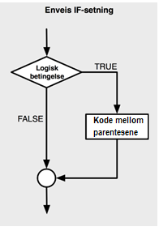
if-setningen
if-setningen brukes for å avgjøre om programkode skal utføres
Generell form:
if (betingelse) {
// programkode
}
Betingelsen er en logisk betingelse
Programkoden kan være en blokk med instruksjoner eller bare én
Programkoden utføres bare hvis betingelsen er sann – hvis ikke sann så hopper programmet bare over programkoden i if-setningen

Slide 75
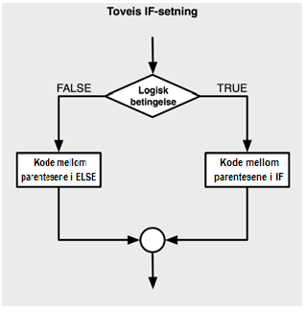
if-else
if-else-setningen velger mellom to handlinger
Generell form:
if (betingelse) {
// programkode 1
}
else {
// programkode 2
}
En og bare en av handlingene (programkodene) kjøres

Slide 76
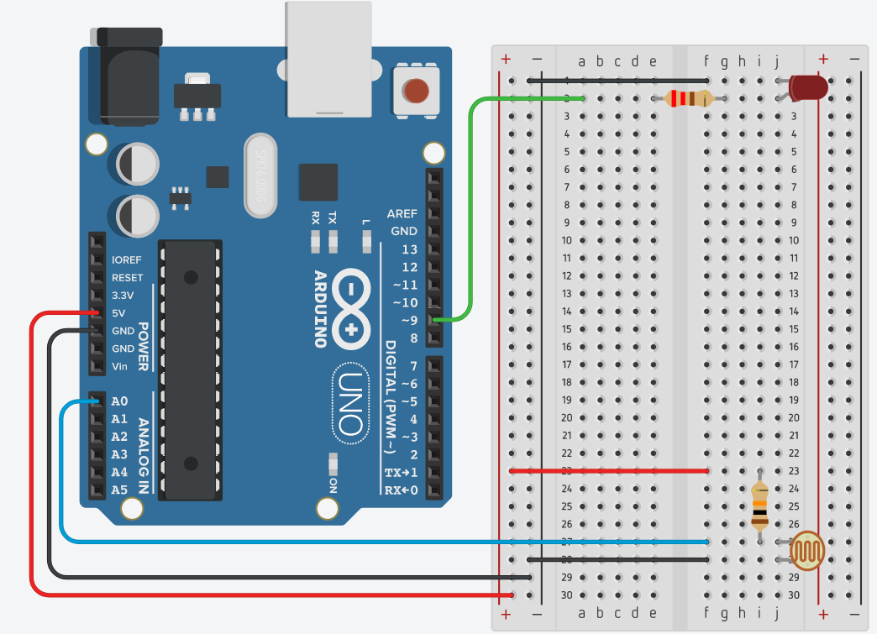
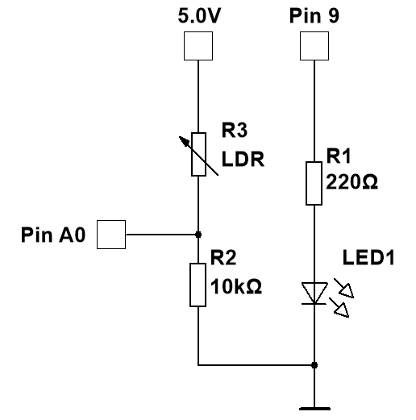
Eksempel med if
Betinget programkjøring: Hvis sensormålingen overstiger en gitt verdi:
Slå på en LED

Slide 77
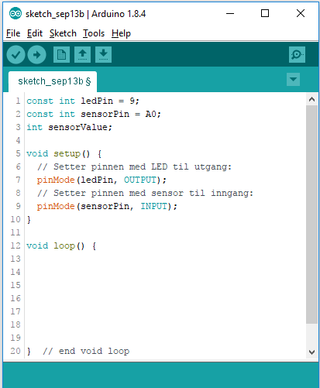
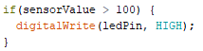
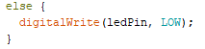
Eksempel med if
Hvis sensormålingen
overstiger en gitt verdi:
Slå på en LED

Slide 78
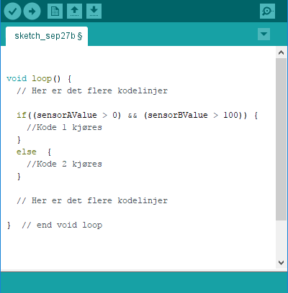
If-setningen oppsummert
Hjelper oss med å ta valg
Gir avvik fra lineær kjøring
Programkoden kjøres lineært, inntil..
True
True
If betingelsen blir true
da kjøres Kode 1
Ved If-betingelsen = false
da kjøres Kode 2

Slide 79
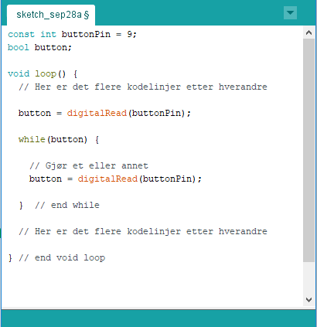

while-løkka
Betinget løkke
Så lenge TRUE kjør løkke
Husk å initialisere testen!
Husk å oppdatere testen!
1
1
Programkoden kjøres lineært, inntil..
True
While-betingelsen blir true
da kjøres koden i while
2
2

Slide 80
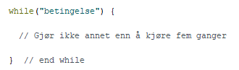
SRS – Quiz
Sett opp en while-løsning som kjører 5 ganger
a)
b)
Formatet for while
c)
d)
Om du vil teste i praksis: Har løkka kjørt fem ganger?
Tips: Legg inn en akkumulerende teller-variabel i while-løkka som skrives til Seriemonitor etter at løkka er ferdig!

Slide 81
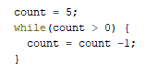
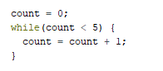
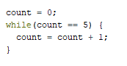
SRS – Quiz
Sett opp en while-løsning som kjører 5 ganger
a)
b)
c)
d)
Vet ikke

Slide 82
SRS – Quiz
Sett opp en while-løsning som kjører 5 ganger
a)
b)
c)
d)
Vet ikke

Slide 83
Funksjoner i Arduino C -Innebygde -Egendefinerte

Slide 84
Læringsmål
Etter denne modulen skal du
Forstå programmeringskonstruksjonen funksjoner
Være klar over forskjellen mellom innebygde og egendefinerte funksjoner
Kunne skille mellom forskjellige typer egendefinerte funksjoner
Være i stand til å lage egne funksjoner
Forstå forskjellen på globale og lokale variabler, og særlig i sammenheng med funksjoner

Slide 85
Hva er funksjoner?
Metode for å strukturere funksjonalitet
En samling kodelinjer med en spesifikk oppgave…
… som pakkes inn for å kunne gjenbrukes
«Pakken» kalles en funksjon og har et veldefinert format
Abstraksjons-tenking:
Funksjon
Et antall
input
Returnerer resultat

Slide 86
Programbyggeklosser .. igjen..
Her illustrert ved kode for å utløse alarm:
Uttrykk
If (sensorValue < 300) {
digitalWrite(ledPin, HIGH);
tone(buzzerPin, 500);
Serial.println(″ALARM!″);
}
Programsetning
Kodeblokk
Funksjon?
Denne alarm-kodeblokka kan
gjøres om til en funksjon

Slide 87
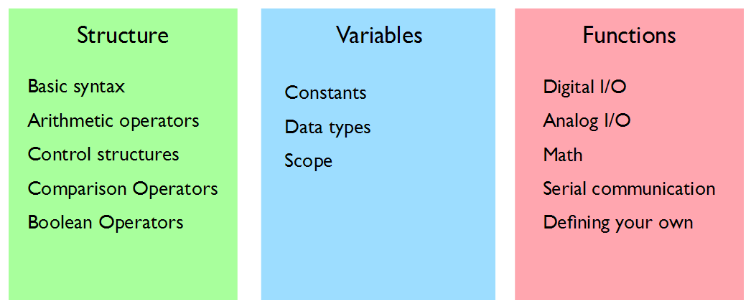
Arduino C og funksjoner
Arduino-programmer kan deles inn i tre hoveddeler:
setup()
loop()
void setup() og void loop() er faktisk
også innebygde funksjoner!
Egendefinerte funksjoner

Slide 88
Arduino innebygde funksjoner
Noen eksempler:
Digital I/O
pinMode(pin, mode)
digitalWrite(pin, value)
digitalRead(pin)
Analog I/O
analogRead(pin)
analogWrite(pin, value) ~ PWM
NB! Faktisk ikke en analog pinne i
denne funksjonen, men digital!

Slide 89
Arduino innebygde funksjoner
Tid
delay(ms)
millis()
Seriell kommunikasjon
Serial.begin(speed)
Serial.print(data)
Serial.println(data)
Samt andre: Matte, Trigonometri, Random-tall, ++

Slide 90
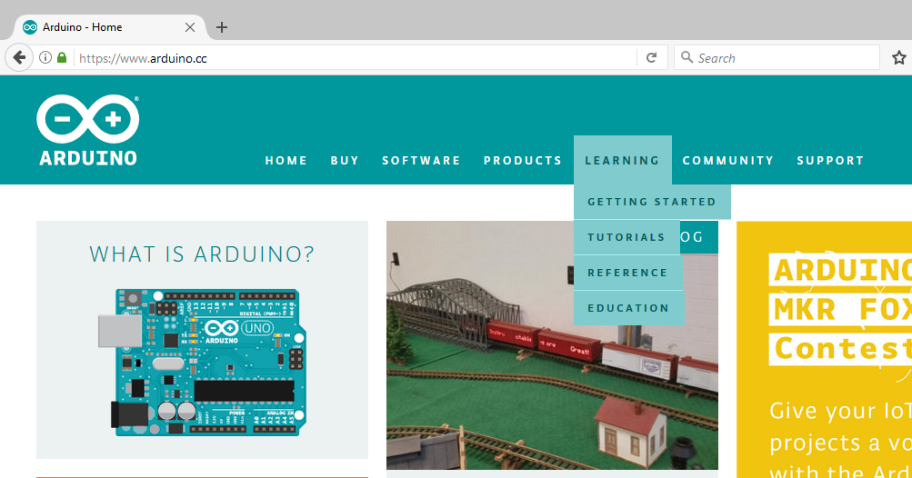
Oversikt over instruksjoner

Slide 91

Oversikt over instruksjoner

Slide 92
Funksjoner: Formatet
Returtype
Funksjonsnavn
Argumentliste = parametre inn
int funksjonsnavn (int x, int y) { // funksjonsheaderen
int resultat;
<tilordning av resultat> // dvs på formen: resultat = verdi;
return resultat; // variabelen resultat blir retur-variabel,
// og legges inn i returtypen.
}

Slide 93
En egendefinert funksjon
Eksempel med en alarmfunksjon som kan kalles flere ganger
Returtype
Funksjonsnavn
Argumentliste
void printAlarm (int temperatur) {
Serial.println("ALARM!");
Serial.print("Temperaturen er ");
Serial.print(temperatur);
Serial.println(" grader! ");
}

Slide 94
Synligheten til Variabler (scope)
Scope
Dvs synlighetsområdet til variabelen
Hvor kan den brukes: sees og endres
Bestemmes av hvor den deklareres
Variabler
Global
Deklarert ved starten av programmet
.. dvs over void setup
Synlig over alt i programmet
Lokal
Deklarert inne i en funksjon
.. inkl. i funksjonsheaderen
Synlig bare for og i funksjonen

Slide 95
Lokale og Globale Variabler
int a, b; /* Deklarering av de globale variablene a og b. Disse to er synlige over alt i programmet */
void loop() {
int c, d; /* Deklarering av de lokale variablene c og d.
Dissse to er synlige bare i void loop */
<programkode> ; c = 3; d = funksjon(c);
}
Merk! Den lokale variabelen e er
allerede deklarert i headeren her, og
trenger ikke deklareres nede i funksjonen
int funksjon(int e) {
int c=5; /* deklarering av den lokale variabelen c, som sammen med variabelen e fra headeren kun er synlig innenfor funksjonen */
<programkode> ;
}

Slide 96
Funksjoner: Forskjellige typer
Ingen argumenter (input-parametre) eller retur-variabel
F.eks. en funksjon som lager et fast antall LED-blink
Bare argument(er), ingen retur-variabel
F.eks en funksjon som lager et spesifisert antall LED-blink
Antall blink tas da inn som argument
Både argument(er) og retur-variabel
F.eks en funksjon som leser av en sensor et spesifisert antall ganger og returnerer gjennomsnittet av målingene

Slide 97



SRS - Quiz
Funksjonen skal blinke én gang med en LED.
Hva er riktig struktur for denne funksjonen:
a)
b)
c)
d)
Vet ikke

Slide 98
SRS - Quiz
Funksjonen skal blinke én gang med en LED.
Hva er riktig struktur for denne funksjonen:
a)
b)
c)
d)
Vet ikke

Slide 99

Ingen argumenter, ingen retur
Navnet på funksjonen
void = ingen retur
Tom argumentliste = ingen input-verdier

Slide 100



SRS - Quiz
Vi vil bestemme hvor mange ganger LEDen skal blinke.
Hva er da riktig struktur for funksjonen:
a)
b)
c)
d)
Vet ikke

Slide 101
SRS - Quiz
Vi vil bestemme hvor mange ganger LEDen skal blinke.
Hva er da riktig struktur for funksjonen:
a)
b)
c)
d)
Vet ikke

Slide 102

Før vi ser på løsningen – husker du.. :
Sett opp en while-løsning som kjører 5 ganger:
Når while-løsningen er inne i vår blink-funksjon:
a)
count får sin verdi som argument inn til funksjonen

Slide 103

Ett argument, ingen retur
Navnet på funksjonen
void = ingen retur
Argumentet
Dvs vi mater inn hvor mange ganger
while-løkka skal kjøre

Slide 104



SRS - Quiz
Funksjonen skal avlese en sensor 5 ganger og returnere gjennomsnittet. Hva er riktig struktur:
a)
b)
c)
d)
Vet ikke

Slide 105
SRS - Quiz
Funksjonen skal avlese en sensor 5 ganger og returnere gjennomsnittet. Hva er riktig struktur:
a)
b)
c)
d)
Vet ikke

Slide 106

Ingen argumenter, men retur
Navnet på funksjonen
Ingen argumenter
Returtypen
Initialiserer hjelpevariablene
Løper 5 ganger og summerer alle 5 avlesninger
Beregner gjennomsnittet av de 5 avlesningene
Returnerer verdien av sensorVal fra funksjonen

Slide 107
Kalle funksjoner
Dvs hvordan bruke funksjoner:
Her kaller vi vår gjennomsnitt-funksjon
(sensoravlesing)
int x = 0;
x = readAverage();
if (x < 100) {
blink1();
}
else {
blink2(10);
{
Her kaller vi en av våre LED-blinke-funksjoner,
og hvilken avhenger av gjennomsnittsverdien
fra readAverage()
(«blink2»-funksjonen kalles med parameteren
10, og dvs blink 10 ganger med LEDen)

Slide 108
Oppsummering: Funksjoner
Én av flere Programbyggeklosser
Uttrykk, Programsetninger, Kodeblokker, Funksjoner
Er en kodeblokk på et bestemt format som er laget for å gjøre en spesifikk oppgave
Innebygde:
void setup(), void loop(), digitalWrite(pin, value), ++
Egendefinerte:
Oppretter du om samme oppgave skal utføres mange steder i programmet ditt

Slide 109
Læringsressurser:
https://www.arduino.cc/en/Reference/HomePage
https://learn.sparkfun.com/tutorials/tags/arduino
www.google.com <- Google is your friend
Hjelperessurser på Blackboard

